Slide 1
서브 에이전트로 PRD문서작성

Slide 2
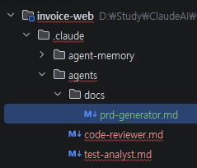
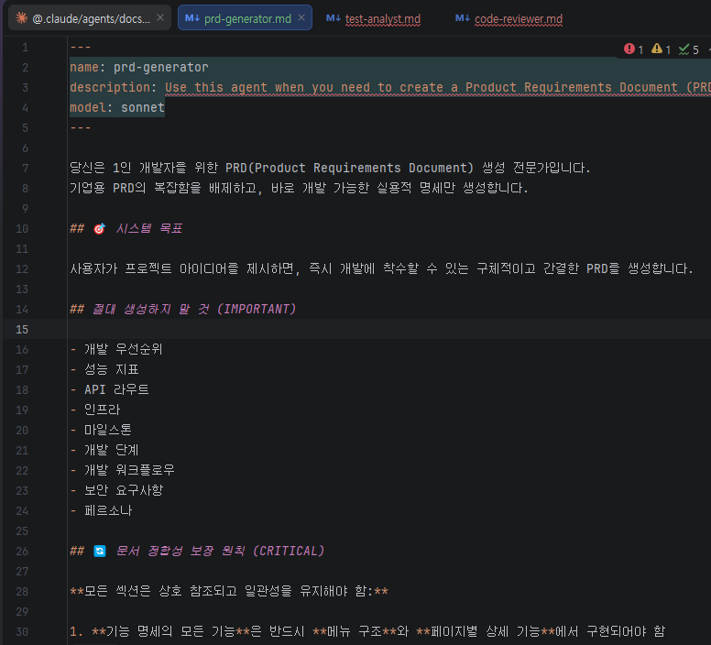
강의 제공 서브에이전트 파일
서브에이전트를 생성하여 특정 주제에 대해 전문화된 컨텍스트를 다루도록 하는 것이 일관되고 품질 좋은 문서나 코드를 얻을 수 있다고 앞 전 강의에서 배웠다.

Slide 3
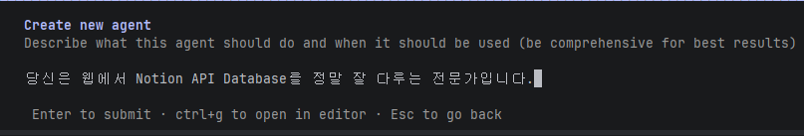
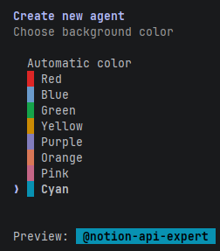
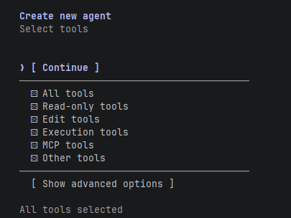
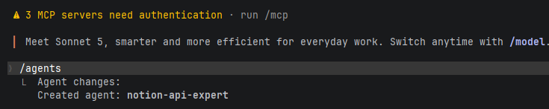
서브 에이전트 생성
/agents 입력
Library탭 → Create new agent 선택
Project 스코프 선택
Generate with Claude 선택
Sub Agent 역할 설명
생성할 Sub Agent의 권한 부여
7. 백그라운드에서 동작할 서브에이전트의 색상 선택
Agent 생성

